Slide 1
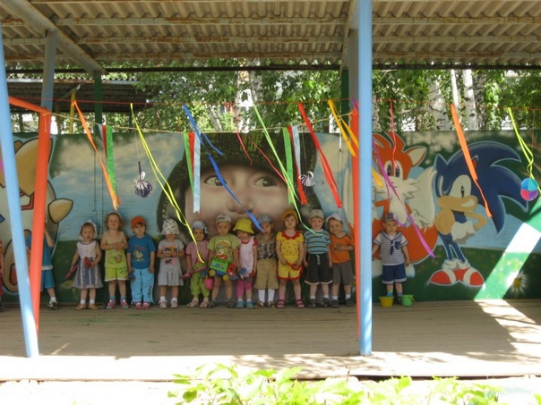
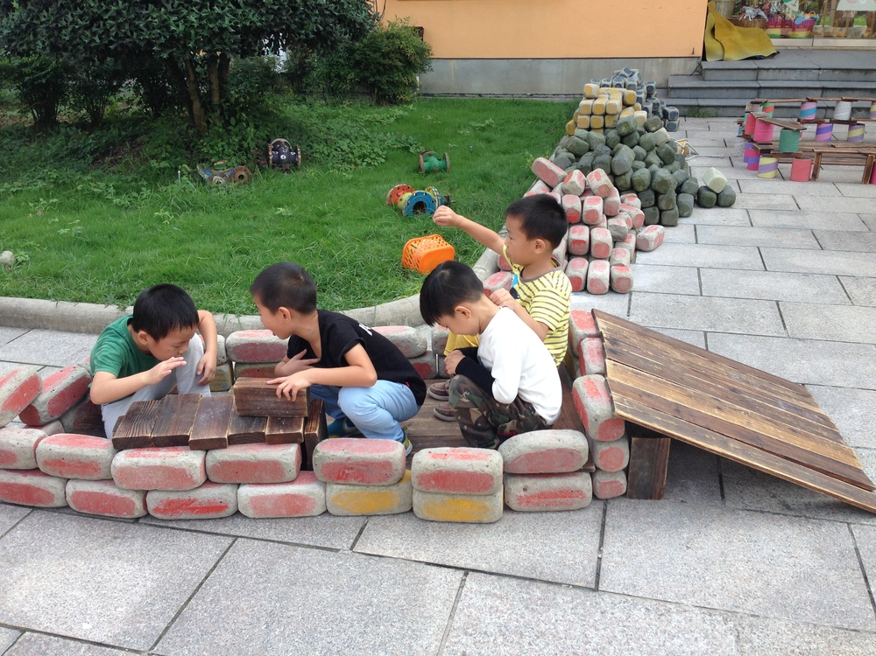
Безопасность детского развития – ресурс или тормоз
Сергеева Г.В., ст. преп. КДО
Ермакова Т.Н., доц. КДО

Slide 2
Регламент встречи
Продолжительность 1,5 часа
Готовится цикл встреч на тему Безопасности детского развития
Наша задача сегодня – выразить мнение относительно современных тенденций, зафиксировать проблематику, услышать разные позиции

Slide 3
Просмотрим 2 ролика
Какие особенности среды можно зафиксировать?
Можно ли через среду прочитать образ ребенка в организации?
Школа самоопределения Тубельского
Детский сад …

Slide 4
Образовательная среда
Понятная, конкретная, предполагающая определенный для ребенка способ действия
Сложная, абстрактная, бросающая вызовы ребёнку
Опека и контроль;
Акцент на возрастной норме («Дети еще не могут, не умеют»);
Стерильность среды («Не должно быть грязно»);
Ресурс «улицы» как образовательного пространства используется ограниченно.
Поддержка детской инициативы и проб;
Наблюдается зона ближайшего развития каждого, а не усредненно;
Возможность детей самостоятельно создавать пространство;
Разноуровневая среда, разнообразный материал;
Выход за рамки среды ДО.
Просмотр роликов (Комплексы Реутского, Красноярский детский сад)

Slide 5
Безопасность – это «убрать все опасное»
Безопасность – это «научить ребенка видеть и оценивать опасность»
Психологическая безопасность взрослых (нет беспокойства и тревоги)
Ответственность только на взрослом
Такой формат традиционный и понятен
Среда понятна родителям и «проверке» - ДС не хочет штрафов
Любая травма придается огласке, публикуется в СМИ
Педагоги не хотят менять привычный уклад
Взрослому удобно, «всё на месте»
ДС боится быть другим
Ребенок может пробовать, в этой среде он естественен
Родители, которые не боятся
Педагоги пробуют, не боятся нового
Ответственность ложится не только на педагога, но и осознается ребенком
ДС сознательно «нарушает» правила
Ребенок учится видеть границы, пробует себя

Slide 6
Образовательная среда
Понятная, конкретная, предполагающая определенный для ребенка способ действия
Сложная, абстрактная, бросающая вызовы ребёнку
Исключение минимальной
возможности риска
Предоставление условий
испытания риска. Риск и игра
Почему возникает тенденция к созданию риска? Для чего педагоги намеренно создают рисковые ситуации для детей?

Slide 7
Оправданный риск для развития ребенка
1
Оцениваю и анализирую среду и свои возможности (физические, эмоциональные)
2
В игровой ситуации учусь справляться с физической и эмоциональной опасностью
3
Самостоятельно принимаю решения
4
Осознаю ответственность, учусь видеть последствия
Просмотр роликов (Лесные школы, опыт Китая, проект в Альметьевске)

Slide 8
Ваши мнения
Как отличить риск и опасность?
Как помочь ребенку научиться пробовать, рисковать, не подвергая себя чрезмерной опасности?
Что можно и нужно взять для себя из опыта коллег?
…..

Slide 9
Материалы вы найдете здесь:
https://www.facebook.com/groups/1906153176160479/
СПАСИБО ЗА УЧАСТИЕ!
ДО НОВЫХ ВСТРЕЧ!

